Slide 1
Обучение письму

Slide 3
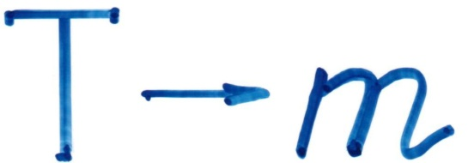
ПЛАН
1.
2.
3.
4.
. v
5.
6.

Slide 4
Прогнозируем
ДА
НЕ ЗНАЮ
СОМНЕВАЮСЬ ?

Slide 5
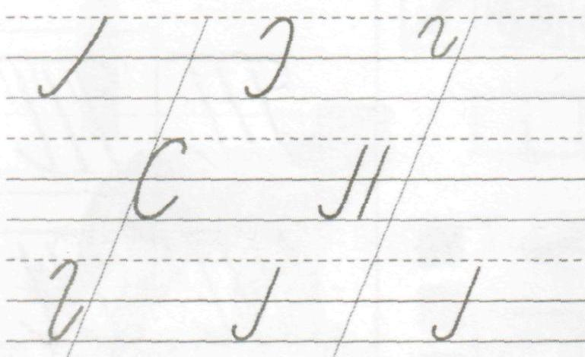
Допиши буквы

Slide 6
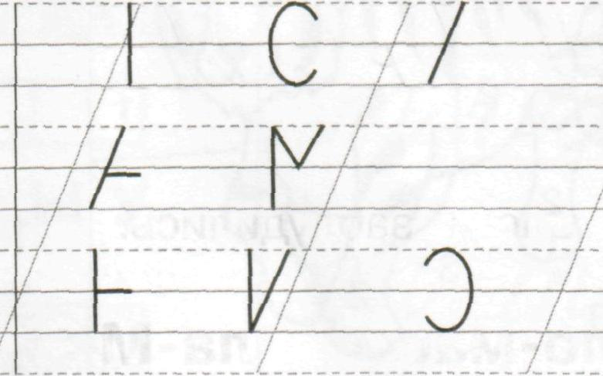
Узнай буквы

Slide 7
Что общего?

Slide 8
Итог урока
Было легко -
Было трудно -

Slide 9
Итог урока
- Прогноз оправдался
Прогноз
не оправдался

